Slide 1
Modellazione della comunità OCPA nel contesto del trasferimento della buona pratica SIGeSS Per 28 Amministrazione dell’Alto padovano

Slide 2
Contesto Operativo del progetto
RIUSO SIGeSS Sistema Informativo per la Gestione dei Servizi Sociali basato su piattaforma SISO
Primo Avviso pubblico per interventi volti al trasferimento, evoluzione e diffusione di buone prassi fra Pubbliche Amministrazioni (Open Community PA 2020 - OCPA2020)
OCPA Umbria
Definizione, sperimentazione e ottimizzazione degli strumenti e del modello di governance multi-livello Open Community PA 2020 attraverso la declinazione nel territorio della Regione Umbria

Slide 3
Sistema Informativo Sociale
Esperienze già sviluappate: SISO (Umbria), SISO (ANCI lombardia), SIGeSS (Roma), SIRPS (Marche) sono TUTTE esperienze di riuso basate su piattaforma S.I.SO di cui cedente è Regione Umbria
Finalità di S.I.SO nelle esperienza sopra indicate Migliorare la capacità di programmazione degli interventi di welfare territoriale;
Riduzione dei costi di gestione;
Ottimizzazione impiego di risorse pubbliche;
Incremento della qualità del servizio a favore del cittadino
Interoperabilità tra Amministrazioni (INPS, ANPAL, ANPR,…)

Slide 4
Funzioni del S.I.SO nel SIGESS
Sportello Accoglienza cittadino;
Cartella Sociale Informatizzata (CSI)
Erogazione delle prestazioni e PAI
APP per accesso mobile ai dati e alle funzioni del sistema;
Cruscotti di monitoraggio dei bisogni e dei servizi erogati
Report e flussi di rendicontazione verso Altre Amministrazioni

Slide 5
Modello Accoglienza Cittadino
Punto di Contatto 1
Ufficio 1
Comune 1
Ambito/Zona Sociale
Ufficio N
Punto di Contatto N
5
Comune N
Accoglienza del cittadino e raccolta bisogni / richieste
Proposta di presa in carico da parte del Servizio Sociale Professionale
Invio/ricezione della scheda accoglienza a/da altri sportelli

Slide 6
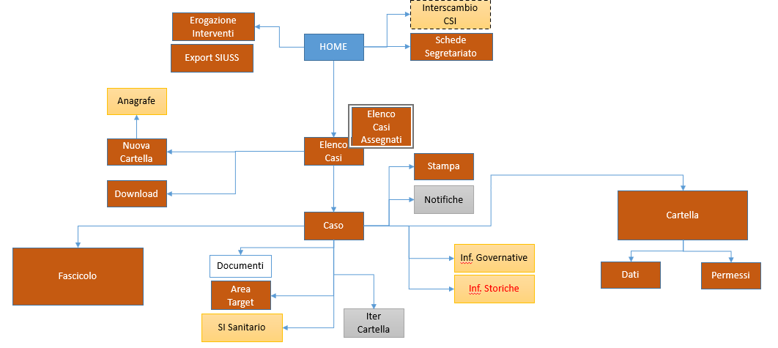
Funzioni Cartella Sociale

Slide 7
Funzioni PAI
Creazione Piano Assistenza Individualizzato
Analisi problematiche
Proposta interventi
Valutazione Multidimensionale
Progettazione interventi
Chiusura PAI
Monitoraggio PAI
Attività Professionali
Analisi problematiche
Erogazione interventi
Monitoraggio Interventi

Slide 8
OCPA Umbria
Modello di Comunità di Enti secondo Open Community P.A. (Agenzia per la Coesione Territoriale)
Adozione del documento di Linee Guida OCPA per la costituzione e la governace di Comunità attraverso il riuso;
Creazione di una Comunità di Enti intorno a esigenza tematica e interazione con Comunità Cedente come da linee guida AGID 9 maggio 2019
Sperimentazione pilota dell’esperienza Camposampierese di Comunità Tematica con riuso SIGESS

Slide 9
FCC
Sperimentazione Community OCPA

Slide 10
Analisi del modello di Comunità, del riuso, predisposizione e formalizzazione del Piano Operativo
Dispiegamento servizi SIGESS di assistenza a tutti i membri
Messa a regime e gestione del Sistema risultante
Fase 0
Fase 1
Fase 2
Fase 3
Fase 4
Attuazione del piano di azione della Comunità OCPA
Consolidamento e personalizzazione periodo di Start-up

Slide 11
Dispiegamento
28 Comuni (FCC più altri 18)
Riuso SIGESS
A1 - SISO Installato e attivato
A2 - Ambiente di test predisposto
A3 - Utenze configurate
A4 - Ambiente di Business Intelligence configurato
A5 - Formazione erogata
A6 - Assistenza e supporto in fase di avvio erogata
Comunità OCPA
WP1…. WP5 - Attuazione Comunità OCPA / SIGESS

